Slide 1





Разработка устройства для борьбы с возникновением наледи на свесах крыши не зависящего от электропитания
Мы делаем механизм «Гроза сосулек» для управляющих компаний и ТСЖ, что бы они могли эффктивно и безопасно очищать крыши от наледи.

Slide 2
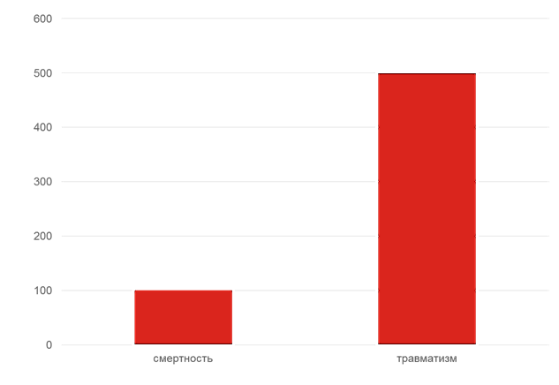
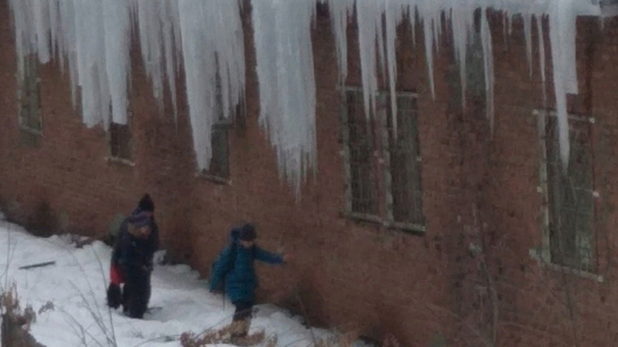
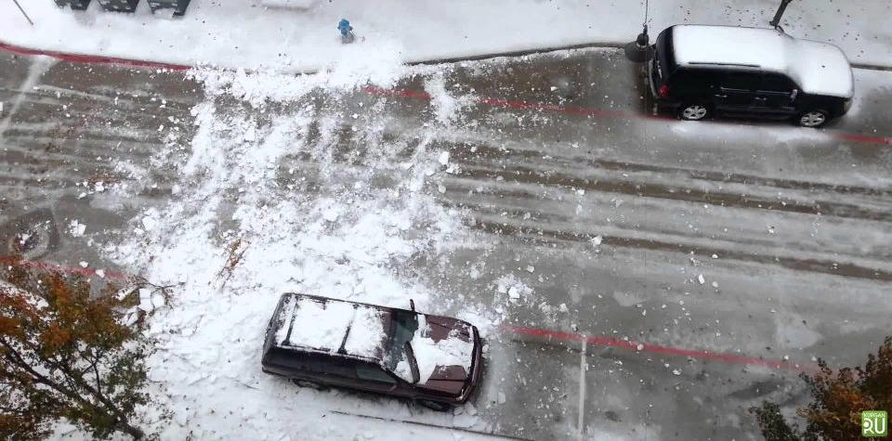
Актуальность проекта и проблема клиента
По статистике в России в результате падения сосулек погибает более 100 чел./год, а травмируется в 5 раз больше.
Число убытков, связанных с падением глыб и сосулек, составляет более 200 автомобилей/год.

Slide 3
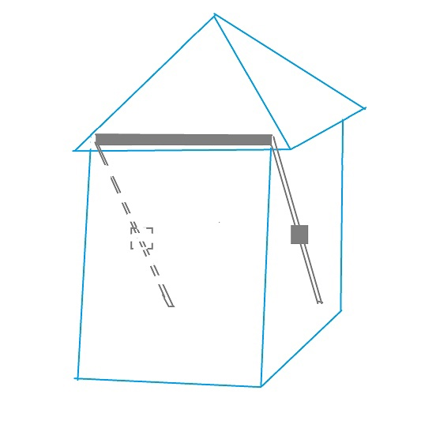
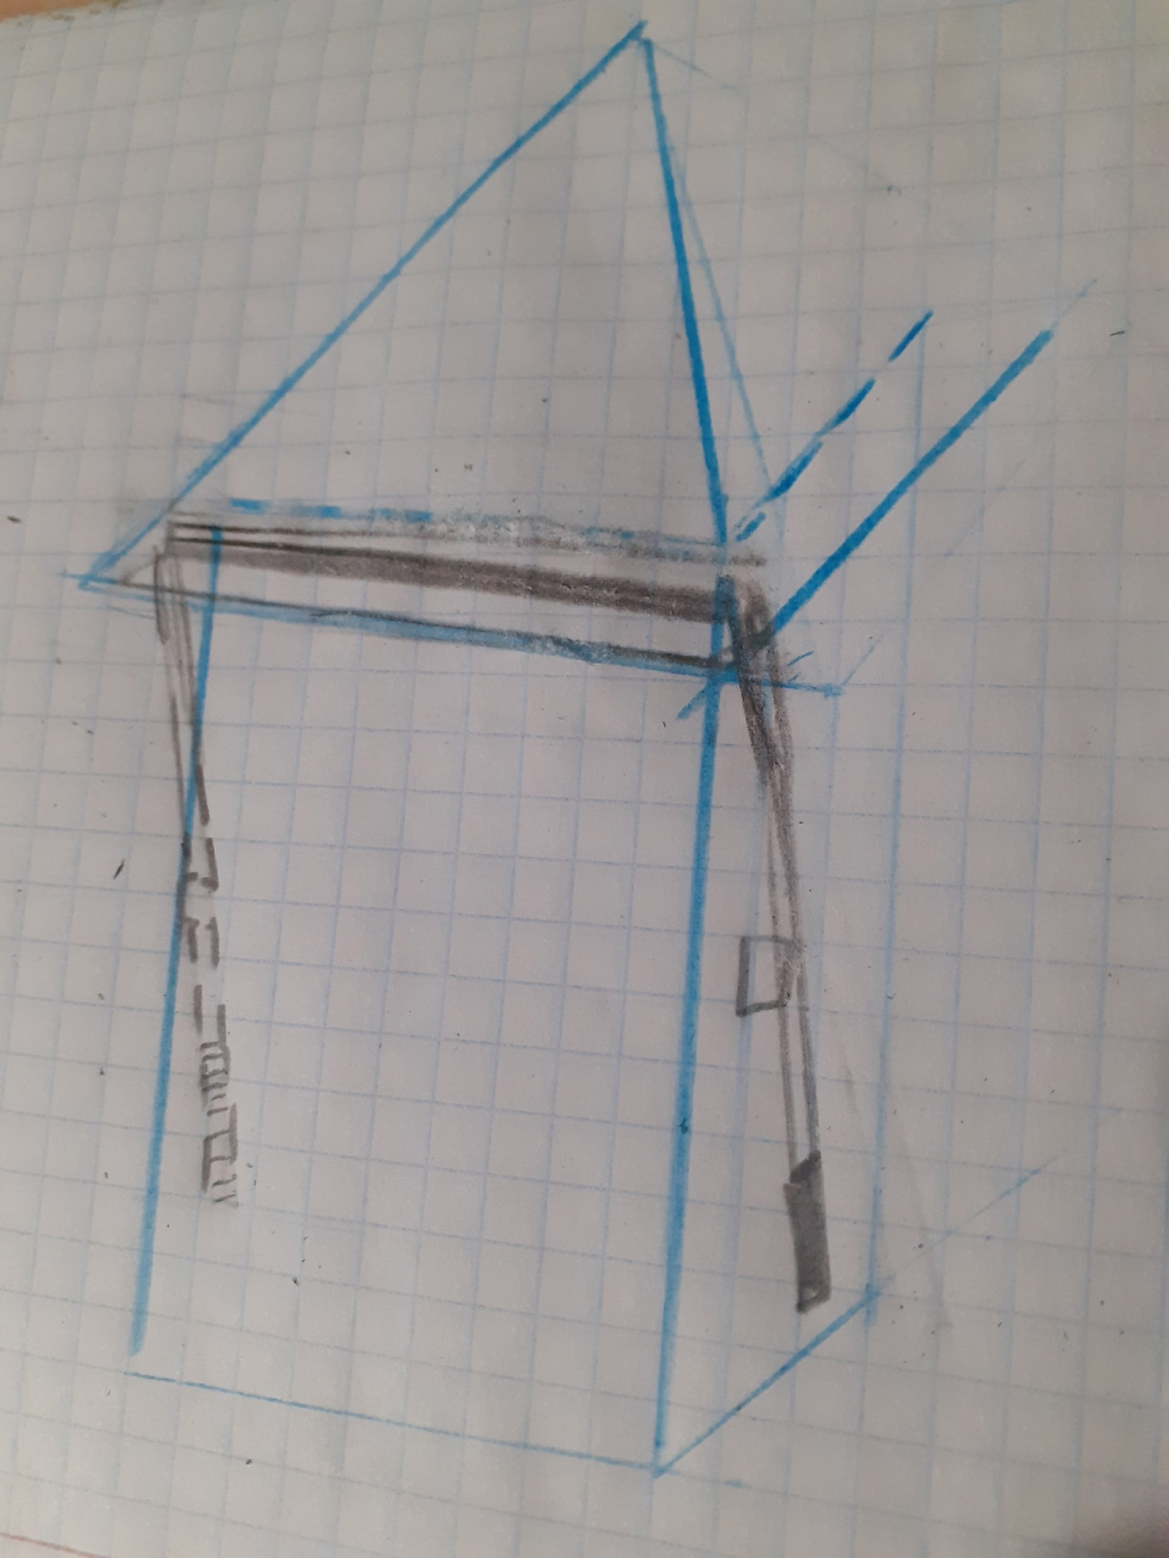
Решение
Наше решение состоит в создании не зависящего от электропитания механизма «Гроза сосулек», основанного на рычаге и работающего на основе человеческой (мускульной) силы.

Slide 4
Целевая аудитория
Управляющие компании в сфере ЖКХ
Товарищества собственников жилья
Граждане

Slide 5
Бизнес-модель
Ключевые партнёры Различные жилые комплексы и управляющие компании отделы безопасности производств. | Ключевые процессы Предлагаем решение проблемы | Достоинства предложения Мы предлагаем механизм для удаления наледи с кровли без применения электроэнергии и минимальными затратами на обслуживание |  | Отношения с клиентами Привлекаем за счёт простоты реализации механизма, простоты в эксплуатации без использования электричества | Сегменты ЦА Основные потребители это жилые комплексы, у которых проблема с образованием наледи и необходимо решение без использование электричеств т.е. граждане, управляющие компании и ТСЖ
 | Ключевые ресурсы Интеллектуальные
 |  |  |  | Каналы воздействия 20.35 университет
Затраты Затраты на материалы, на оплату труда и монтаж Себестоимость 40 тыс. рублей на 1 метр погонный крыши |  |  | Доходы Доход с продажи механизма, монтажа и его обслуживания 50 тыс. рублей на 1 метр погонный крыши 10 тыс. рублей за обслуживание

Slide 6
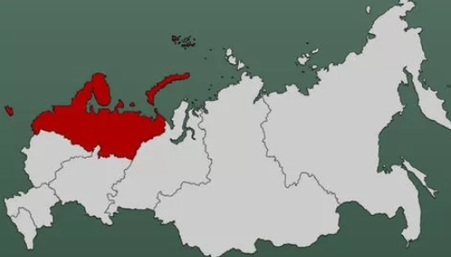
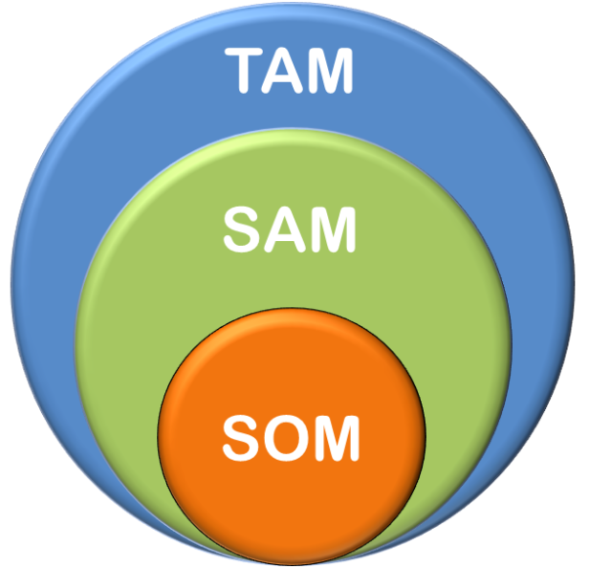
Рынок
Северо-западный федеральный округ
Затраты на материалы и установку механизма, а также на обслуживание
Себестоимость 40 тыс. рублей и цена 50 тыс. рублей на 1 погонный метр крыши.
Срок окупаемости 6 месяцев
Все управляющие компании и ТСЖ Северо-западного федерального округа
Управляющие компании и ТСЖ в Вологодской области
Управляющая компания «Городок»

Slide 7
Конкуренты
 | Решение | Электропитание не исп. | Нет необходимости ежегодного обновления
"Антилед" | материал(вещество), покрытие крыши | + | -
"xLayder" | обогрев (проволокой) | - | +
"Caleo UTH-X123ST | очистка крыши | + | -
"Caleo" | умный обогрев | - | +
"Unilever" | обогреве на кнопку | - | +
«Гроза сосулек» | Механизм/рычаг | + | +

Slide 8

Текущие результаты команды
Мы уже сделали:
Уточнили проблему и сформулировали идею проекта.
Расширили знания о законодательных нормативах.
Провели анализ рынка и выявили конкурентов
Составили и утвердили техническое задание на проект
Предложили нашу идею управляющей компании «Городок», они заинтересованы во внедрении нашего механизма «Гроза сосулек».

Slide 9
План развития стартап-проекта
16-20 ноября 2023 г.
20-30 мая
2024 г.
4-22 Сентября
2024 г.
Итоговый вариант
Идея
Прототип
Задачи I такта
Задачи II такта
Задачи III такта
Уточнение проблемы и формулировка идеи проекта.
Расширить знания о законодательных нормативах.
Провести анализ рынка и выявить конкурентов
Составление и утверждение технического задания на проекта.
Подготовка расчета стоимости проекта для целевой аудитории
Разработка прототипа механизма «Гроза сосулек»
Проведение пробного тестирования..
Рассмотрение проблемы (вопроса) безопасности от третьих лиц.
Расчёты.
Проведение повторных тестирований и сравнение с прошлыми результатами.
Уточнение расчета стоимости
Подготовка рабочей документации и модели
Выход на рынок

Slide 10
Предложение для инвестора
Вид затрат | Наименование затрат | Количество единиц / объем | Цена за 1 единицу, руб.(час) | Общая стоимость, руб.(час)
Основные расходы На 1 метр погонный крыши | 1) Металлическая основа | 1 | 10 000 | 10 000
 | 2) Напыление против конденсата | 1 | 10 000 | 10 000
 | 3)Помещение с оборудованием | 1 | 15 000 | 15 000
 | 4)Монтаж | 1 | 10 000 | 10 000
Временные расходы | 1) Разработка чертежей | 30 | 500 | 15 000
 | 2) Технические расчеты | 40 | 500 | 20 000
 | 3) Работа над прототипом | 60 | 500 | 30 000
 | 4)Экономические расчеты | 40 | 500 | 20 000
Сумма трат: |  |  |  | 130 000
Для минимальной реализации проекта необходима сумма 130 тыс. рублей.
Возмещение ущерба пострадавшего имущества (автомобиля) от падения сосулек больше в разы
Средняя цена нового автомобиля в РФ составляет 3,9 млн рублей

Slide 11
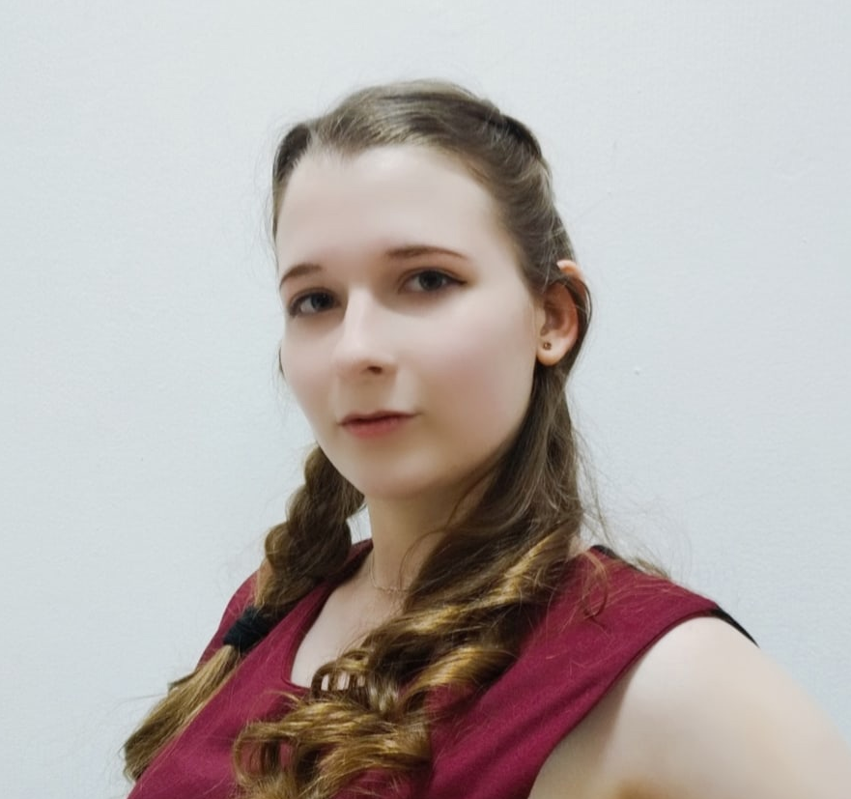
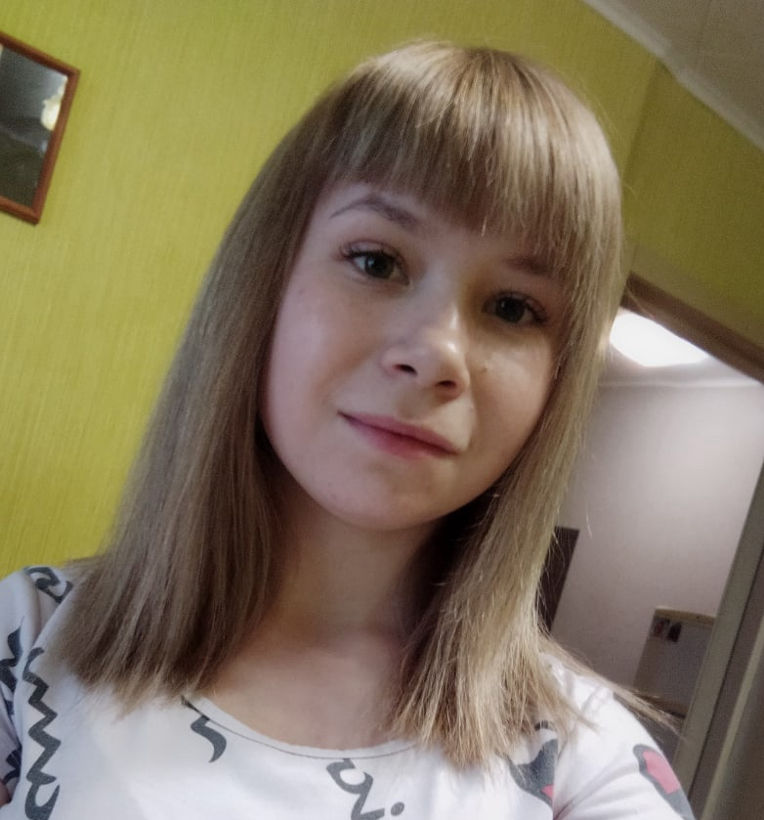
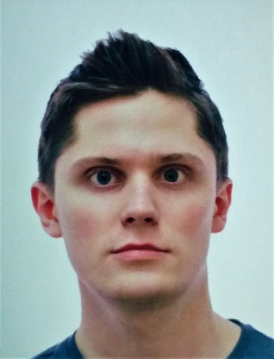
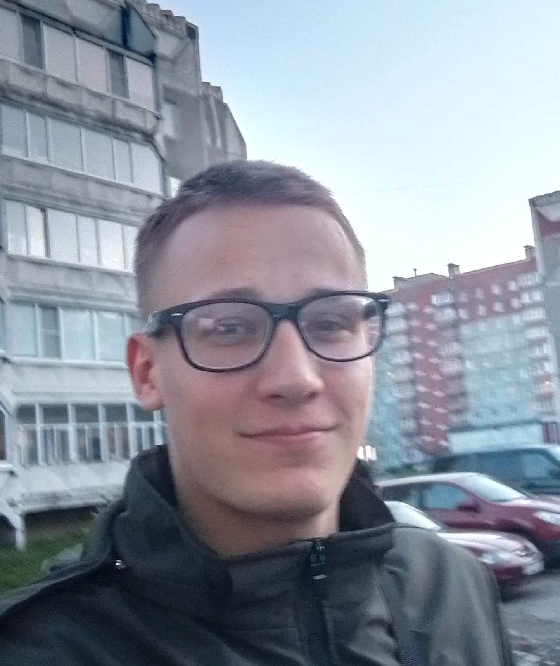
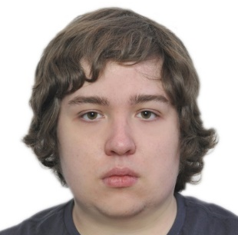
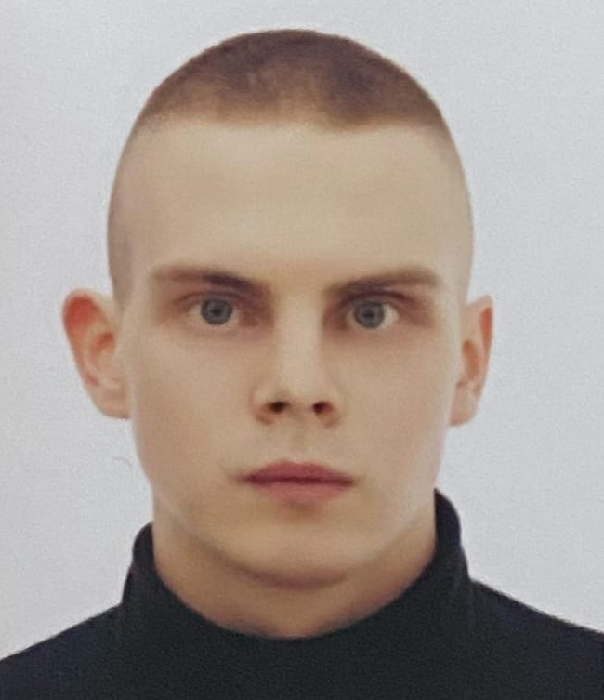
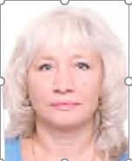
Команда Экспериментаторы
Лидер, Организатор
Анна Парфенова
89005560902
anyamix17@list.ru
Аналитик
Наталья Путилова
listsevan@yandex.ru
Редактор
Даниил Парфёнов
Dnparfenov@chsu.ru
Проектировщик
Роман Селедкин
Selyodkin.roma02@mail.ru
Менеджер
Егор Павлов
pavlov.pavlov-egor@yandex.ru
Участник
Марк Чистяков
Мы принимали участие в следующих мероприятиях:
04.09.23 - Мастер-класс «Методология бережливый стартап: тестирование идеи и проведения быстрых экспериментов на целевой аудитории.
12.09.23 - Лекция «Сегментация целевой аудитории. Работа с целевыми рынками». Мастер-класс «Маркетинг и продвижение продуктов.»
03.10.23 - Тренинг предпринимательских компетенций.
11.10.23 - Лекция «Каналы поиска и привлечения инвестиций в стартап». Групповой тренинг стартап-команд по поиску каналов привлечения инвестиций в стартап.
Трекер
Белозор Марина Юрьевна, доцент, кандидат технических наук

